Slide 1
Software Architecture Documentation 1.0
2팀
20130839 박진영
20141791 정석준
20150860 엄희애
20151152 박성은
20151172 현준호
20160592 이상우

Slide 2
목차
Coding Guideline
Key Class Design
Table Design
핵심 추천 로직

Slide 3
Coding Guideline
Application 형태 : Mobile Web Application
언어 : Javascript
Framework : node js 기반의 express 사용

Slide 4
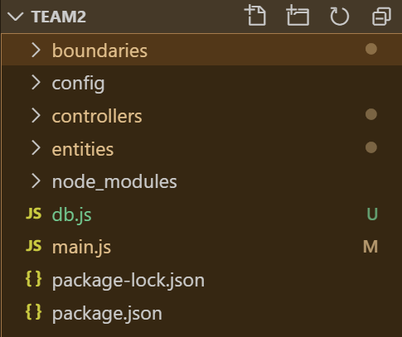
Coding Guideline
Folder Structure
boundaries
: GUI Form 기능을 하는 view파일들을 모아둔 폴더
config
: DB 연결 등 server를 위한 기본 설정 코드
controllers
: control class에 해당하는 파일들을 모아둔 폴더
entities
: data member를 선언한 entity들과 그에 관련된 함수들을 모아둔 폴더
node_modules
: node js에서 제공하는 module들을 모아둔 폴더
main.js
: 서버 실행, DB 연결 등 웹서버를 돌리기 위한 코드
package-lock.json, package.json
: 설치한 package들의 버전 관리를 위한 코드

Slide 5

Coding Guideline
Basic Flow
boundaries
controllers
entities
GUI Form
Control Class
Entity Class

Slide 6
Coding Guideline
Create Data
boundaries
<student_form
<create.ejs
controllers
<schedule_recommendation.js
entities
<student.js

Slide 7
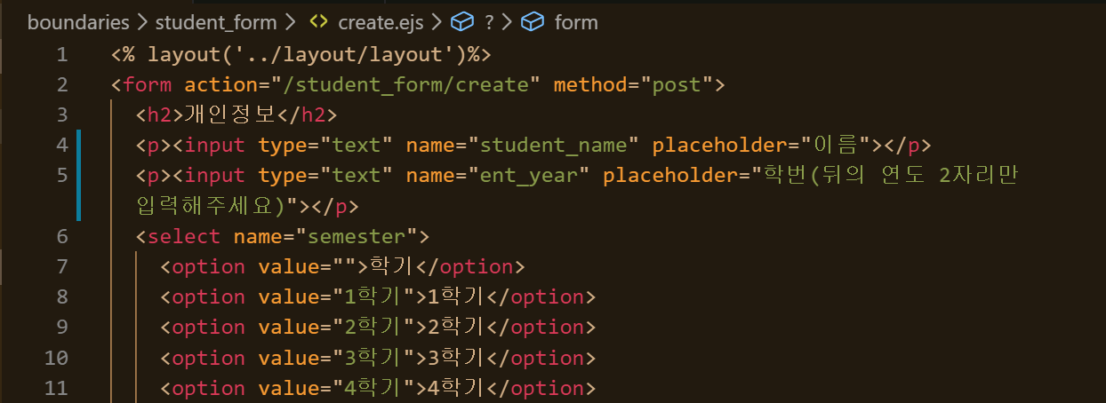
Coding Guideline
Create Data
boundaries<student_form<create.ejs
1. user는 data를 입력한다

Slide 8
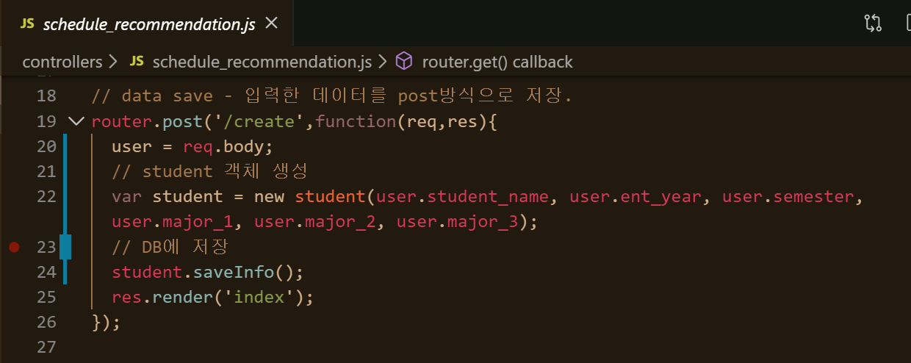
Coding Guideline
Create Data
controllers<schedule_recommendation.js
2. controller는 user가 입력한 data(req.body)를 통해 student 객체를 생성하고 saveInfo함수를 통해 DB에 객체를 저장한다.

Slide 9
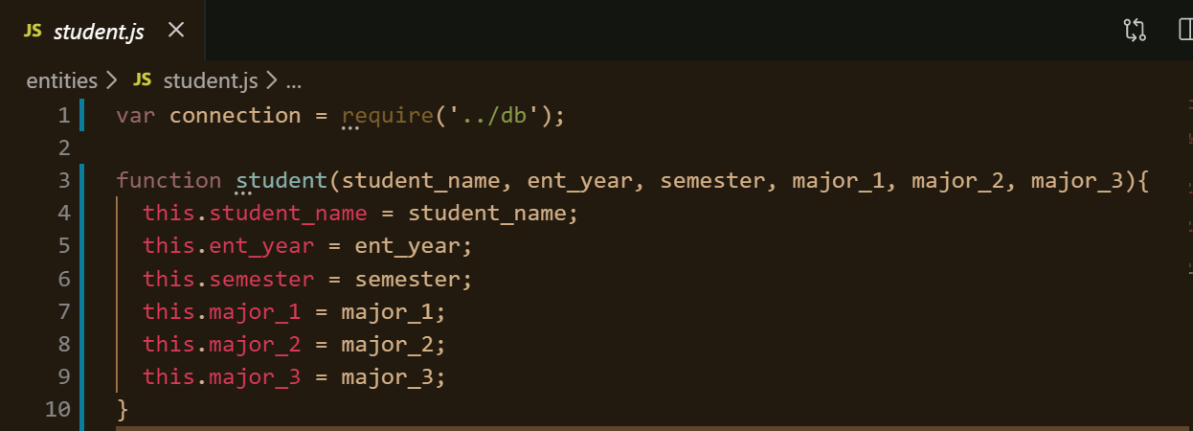
Coding Guideline
Create Data
entities<student.js
* student 객체 코드.

Slide 10
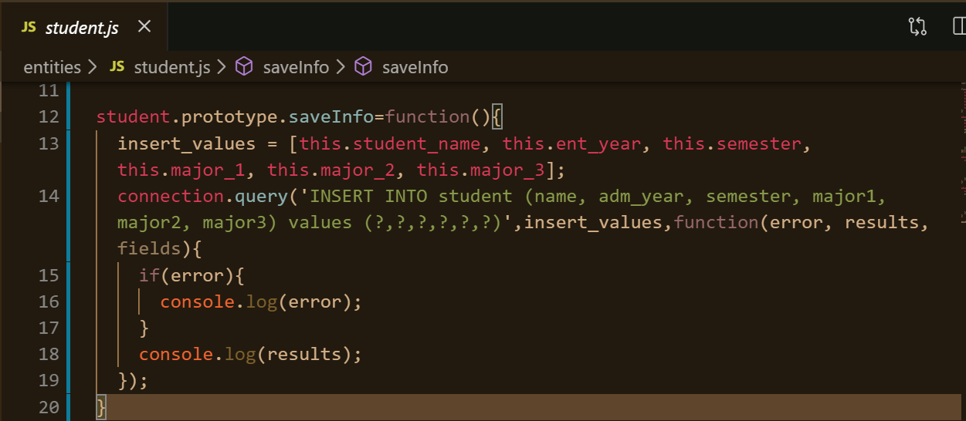
Coding Guideline
Create Data
entities<student.js
3. saveInfo – javascript의 prototype으로 구현.
Sql query문(insert)을 실행하여 student table에 객체의 data를 저장한다.

Slide 11
Coding Guideline
Create Data
controllers<schedule_recommendation.js
4. saveInfo가 끝나면 index.ejs를 render하여 메인 페이지로 돌아간다.

Slide 12
Coding Guideline
Read Data
boundaries
<index.ejs
controllers
<schedule_recommendation.js
entities
<student.js
boundaries
<student_form
<show.ejs

Slide 13
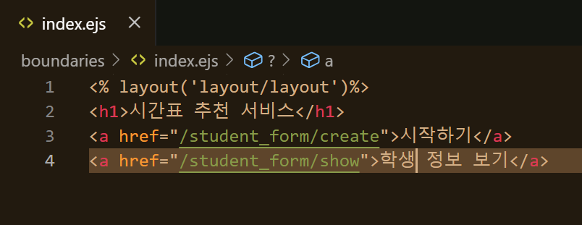
Coding Guideline
Read Data
boundaries<index.ejs
1. user는 ‘학생 정보 보기’를 클릭한다.

Slide 14
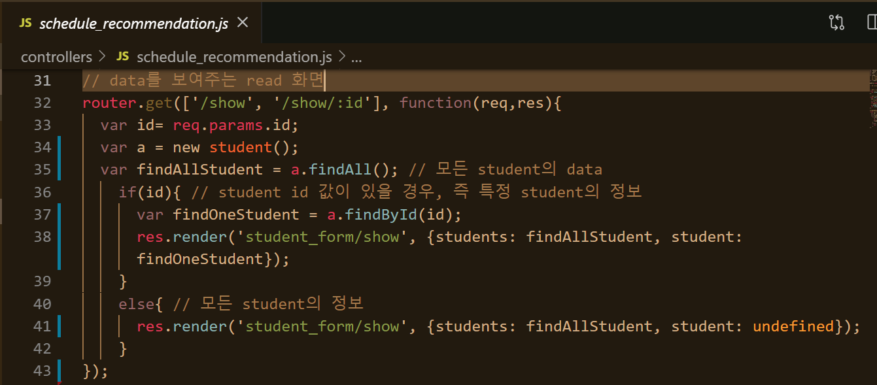
Coding Guideline
Read Data
controllers<schedule_recommendation.js
2. Student 객체 생성 후 findAll함수를 통해 DB에 있는 모든 student 객체를 findAllStudent에 저장. Id값이 url을 통해 넘어올 경우 findById로 id값에 해당하는 studen객체를 findOneStudent에 저장

Slide 15
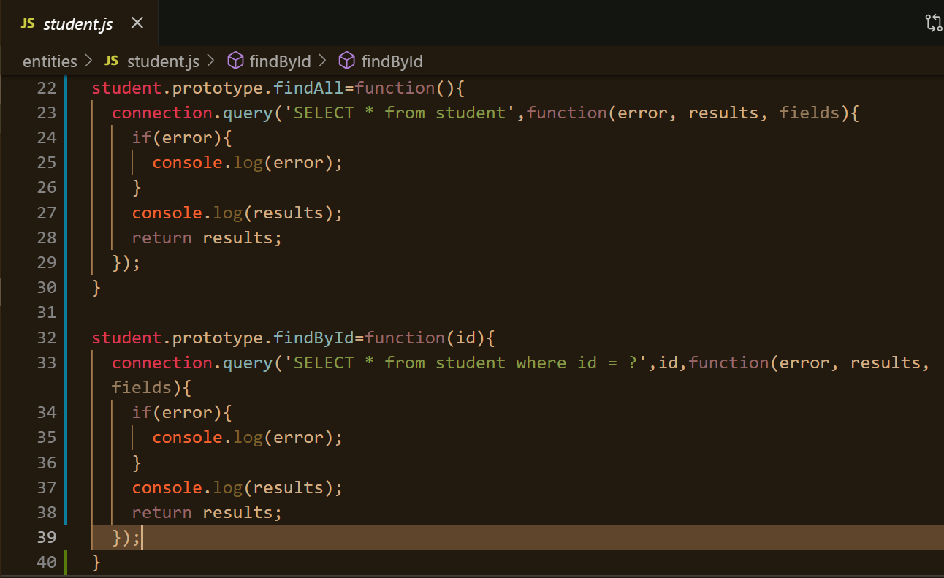
Coding Guideline
Read Data
functions<student_read.js
3. findAll()은 select query문을 통해 모든 student객체를 리턴.
findById()는 해당 id값을 가진 student객체를 리턴

Slide 16
Coding Guideline
Read Data
controllers<schedule_recommendation.js
4. id값이 있는 경우, students에는 findAllstudent변수, student에는 findOneStudent를 할당하여 GUI Form에 넘겨준다.
Id값이 없는 경우, students에는 findAllstudent변수,
student에는 빈 data(undefined)를 할당하여 GUI Form에 넘겨준다.

Slide 17
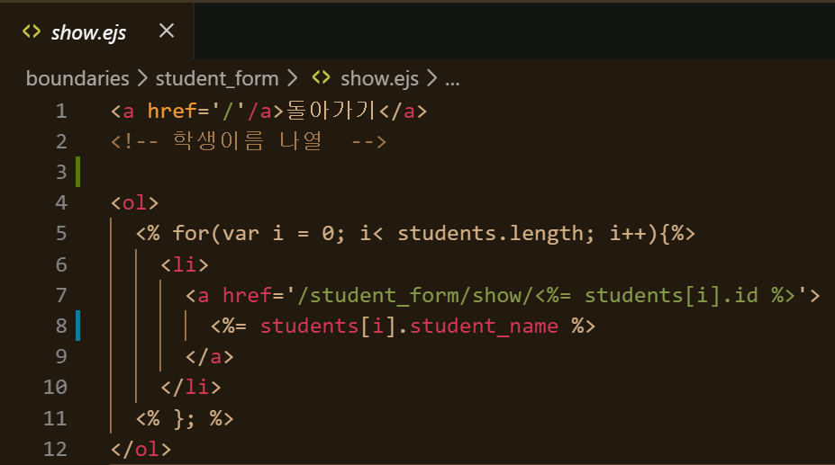
Coding Guideline
Read Data
Boundaries>student_form>show.ejs
5. 넘겨받은 students 변수에서 for문을 통해 <%=students[i].name%>의 형식으로 각 student entity의 name attribute만 나열해준다.
* <%= %>의 형식은 html에서 넘겨받은 data를 보여줄 때 쓰는 nodejs 문법

Slide 18
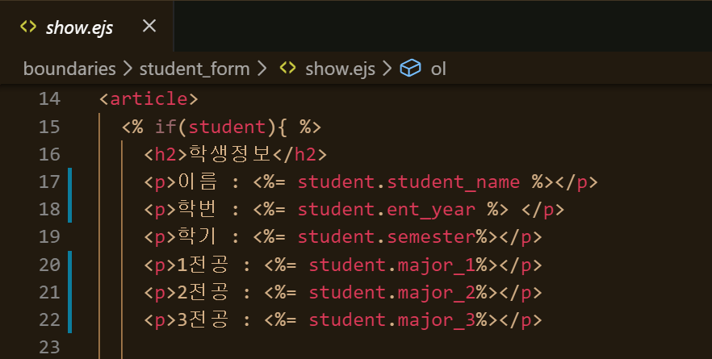
Coding Guideline
Read Data
Boundaries>student_form>show.ejs
5. 넘겨받은 student가 빈 data가 아닐경우(undefined가 아닐 경우) 해당 student entit의 모든 attribute들을 <%=student.name%>, <%=student.adm_year%>등의 형식으로 보여준다.

Slide 19
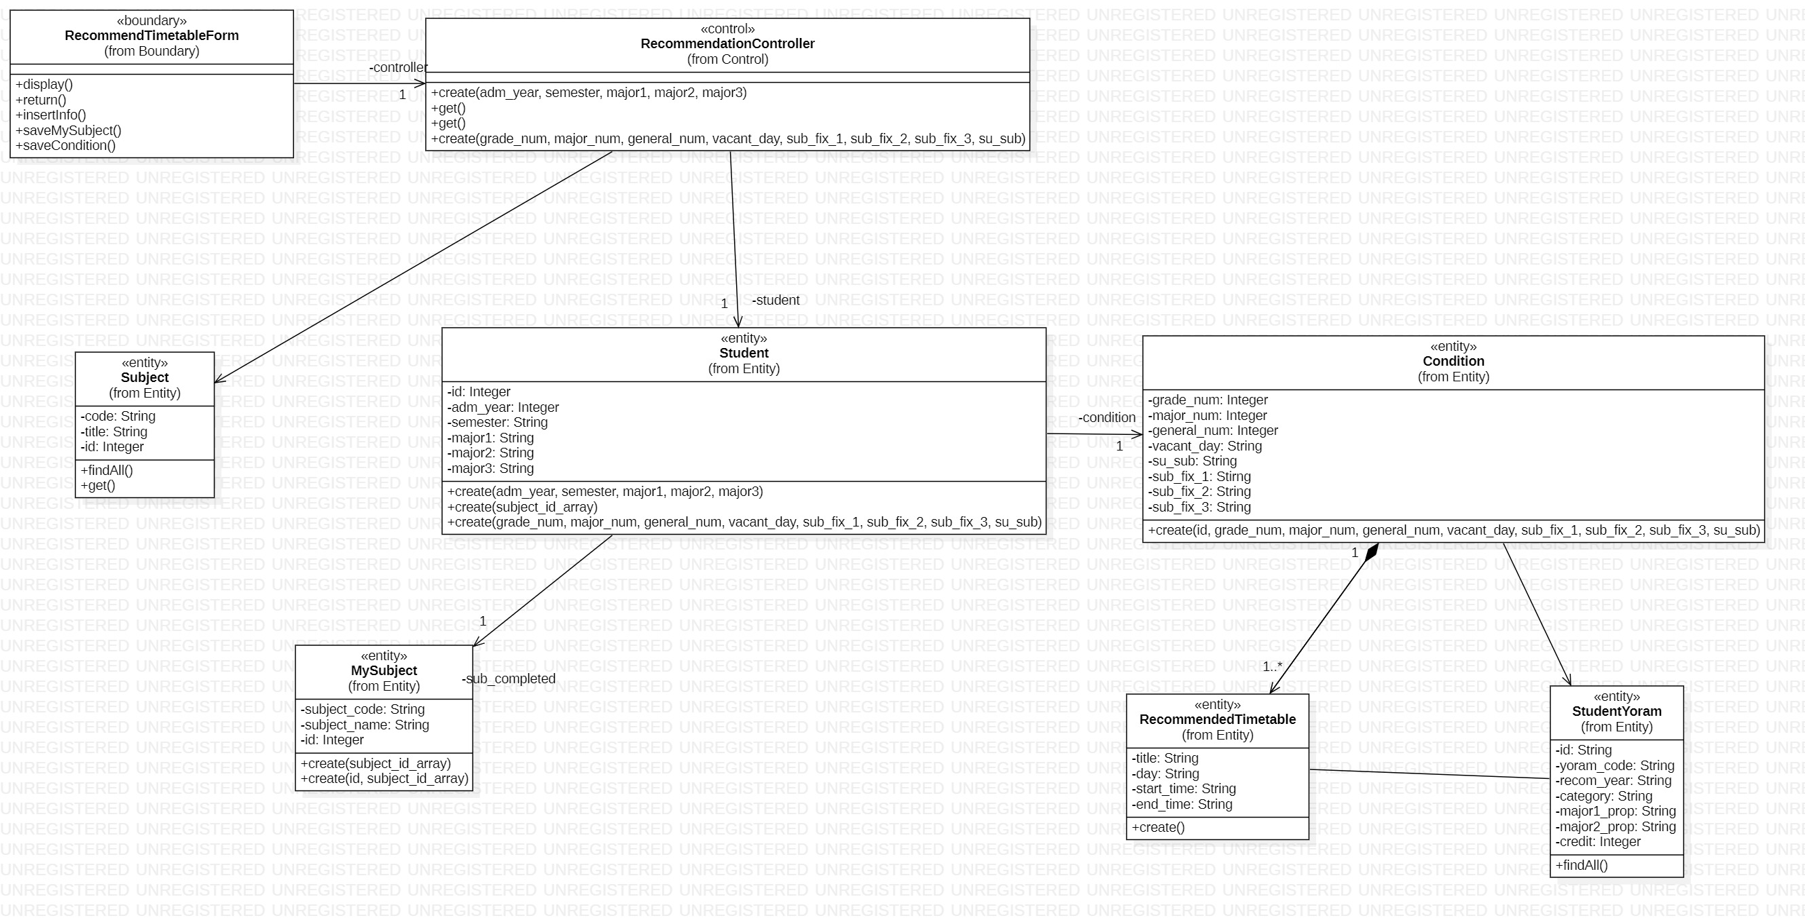
2. Key class Design

Slide 20
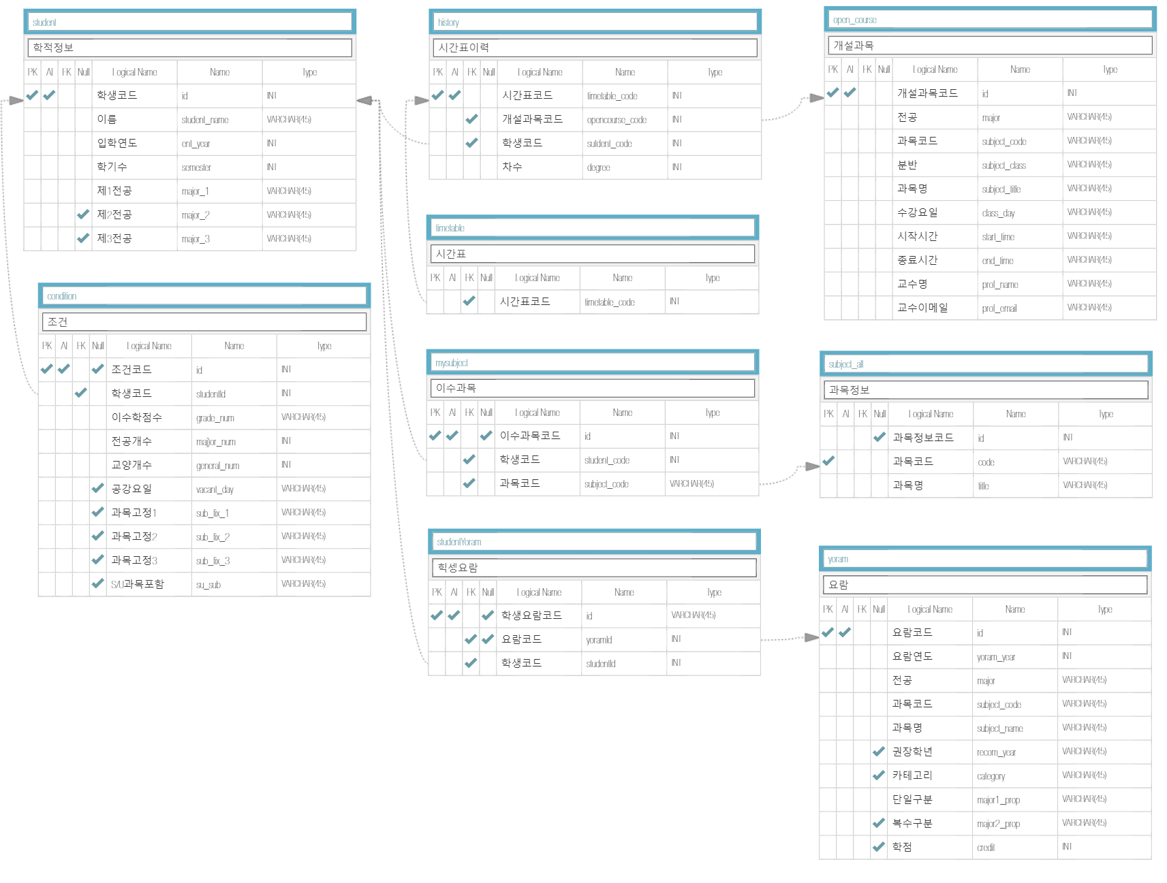
3. Table Design

Slide 21
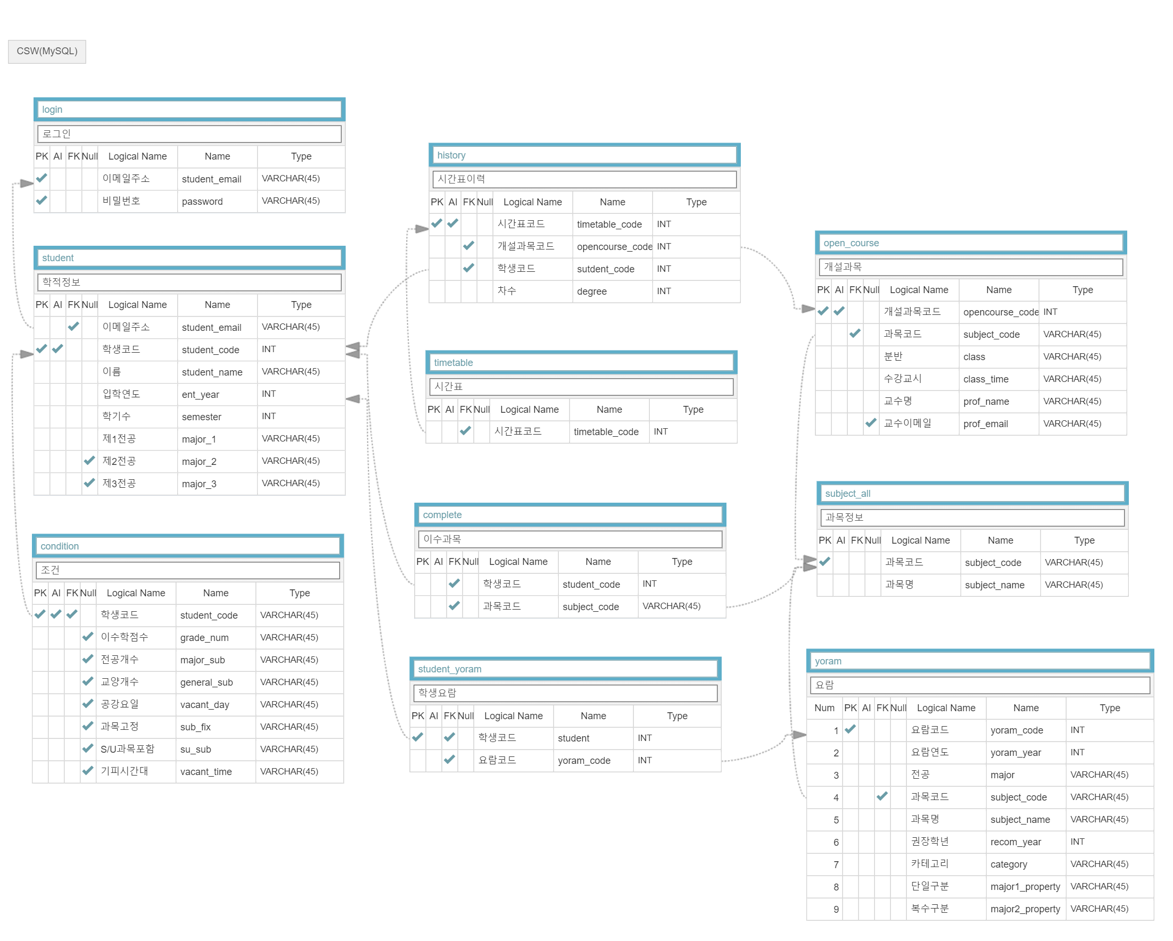
3. Table Design
Student 테이블이
학생의 모든 정보를 가지고 있다.
Authentication을 위한
Login 테이블이 존재하고,
Student 테이블이 이메일 주소를
Foreign Key로 하여 참조한다.
Primary Key인 학생코드가
각 학생의 시간표 생성 조건을
가지고 있는 Condition 테이블에
참조된다.

Slide 22
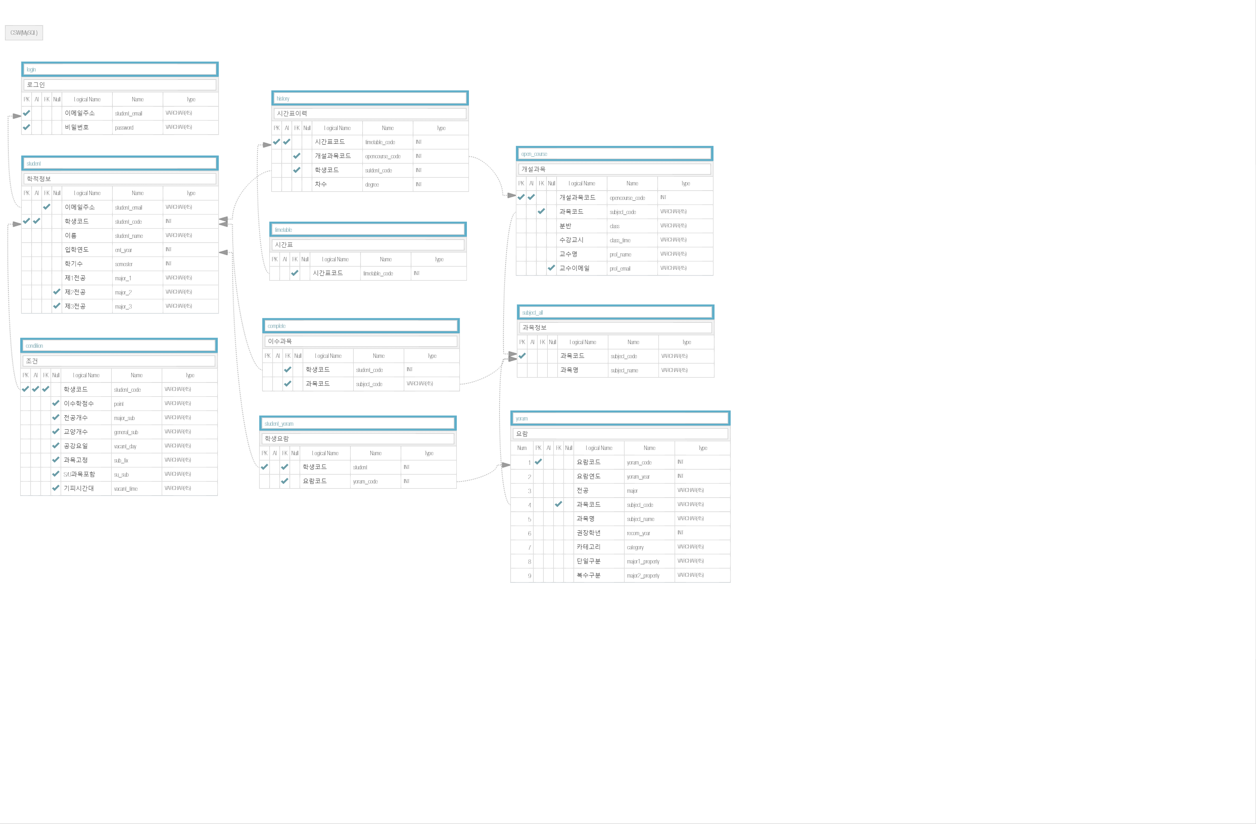
3. Table Design
subject_all 테이블은
서강대학교에서 열렸던 모든 과목들을
가지고 있는 테이블이다.
그 중 이번 학기에 열리는 테이블은
open_course라는 테이블에
분반, 수강교시, 교수명, 교수이메일과
함께 저장된다.

Slide 23
3. Table Design
학생이 이미 이수한 과목은
complete 테이블에 저장된다.
Student의 제1전공(제2전공, 제3전공)을
참조하여 Yoram 테이블에서 요람을
선택하고, 그 요람코드와 학생코드를
Student_yoram이라는 테이블에 저장한다.

Slide 24
3. Table Design
Student_yoram을 통해 과목이 선택되어
시간표가 조합되면 History 테이블에
1차, 2차, 최종으로 구분되어 저장되고,
최종으로 선택된 것만 timetable 테이블에
저장된다.

Slide 25
4. 핵심 추천 로직
개인정보 + 시간표 기호조건 + 이수과목
Collaborative Filtering
과목 추천 필터링
계정 정보
1차 시간표
2차 시간표
최종 시간표
Contents based Filtering
해시태그를 활용한 시간표 스타일 분석
History data

Slide 26
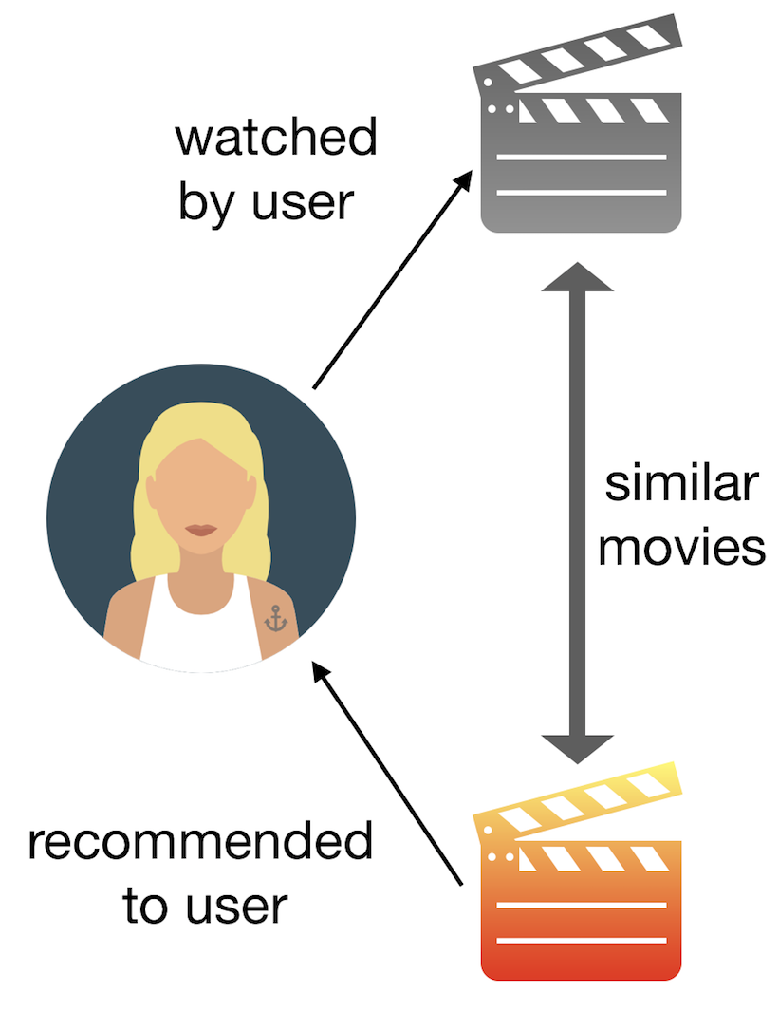
4. 핵심 추천 로직
1차 추천 : Contents based Filtering
콘텐츠에 대한 분석을 기반으로 추천하는 방식
이 추천 로직이 가능하기 위해서는 각 item에 대한 특징이 정리되어 있어야 한다.
Ex ) 넷플릭스 : 50명의 태거가 콘텐츠를 분류
시간표 스타일 설정에 Contents based Filtering 사용
초기 Initial Data 라벨링 -> 해시태그 추출 알고리즘이 자동 추출

Slide 27
4. 핵심 추천 로직
#공강선호 | 2연강이 1개 이하
#연강선호 | 3연강 혹은 2연강이 2개 이상
#밥공강 | 3일 이상 3,4교시 중에 공강이 존재
#오후선호 | 오전(1,2,3교시)에 수업이 2개 이하
#오전선호 | 오후(4,5,6교시)에 수업이 2개 이하

Slide 28
4. 핵심 추천 로직
4학기
 | 응용수학II |  | 응용수학II
디지털회로개론 | 종교와세계문화 | 디지털회로개론 | 종교와세계문화
선형대수학 | 알고리즘설계와분석 |  | 알고리즘설계와분석
선형대수학 | 컴퓨팅사고력 | 컴퓨터공학실험II | 컴퓨팅사고력
4학기
 | 알고리즘설계와분석 |  | 알고리즘설계와분석
자료구조 |  | 자료구조
 | 응용수학II |  | 응용수학II
 |  | 디지털회로개론 |  | 디지털회로개론
 | JAVA언어 |  | JAVA언어 | 컴퓨터공학실험II
 |  |  |  | 컴퓨터공학실험II
7학기
 | 알고리즘설계와분석 |  | 알고리즘설계와분석
 | 코퍼스언어학 | 현대서양의형성 | 코퍼스언어학 | 현대서양의형성
 | 응용경영통계 | 투자론 | 응용경영통계 | 투자론
 | 데이터베이스입문 |  | 데이터베이스입문
#연강
#밥공강
#공강
#오후선호
#연강

Slide 29
4. 핵심 추천 로직
1차 추천 : Contents based Filtering
A
#오전선호
#연강선호
B
#오후선호
#연강선호
C
#공강
B 시간표와 같은 해쉬태그 (#오후 #연강)를 보유한, 그러나 과목명, 시간이 조금씩 다른 시간표들을 2차로 추천

Slide 30
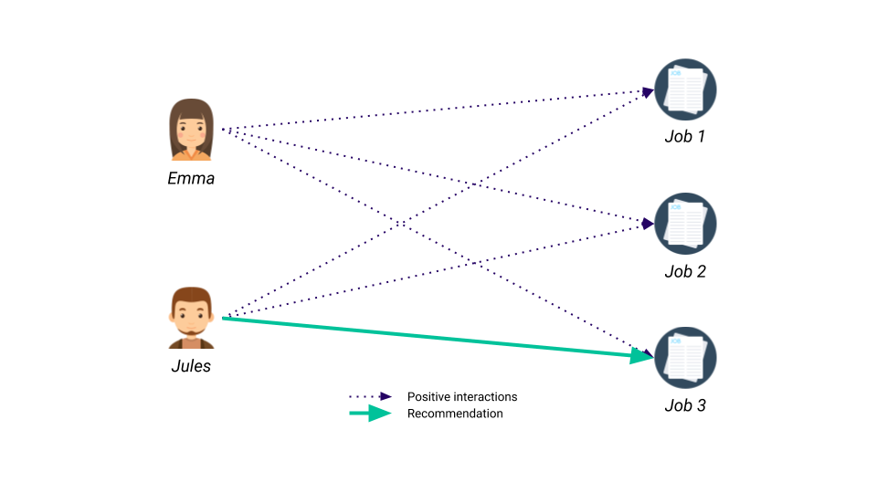
4. 핵심 추천 로직
2차 추천 : Collaborative Filtering
많은 사용자들로 얻은 기호 정보에 따라 관심사들을 자동적으로 예측
나와 비슷한 성향을 가진 사용자를 기반으로, 그 사람이 구매한 상품을 추천
Ex ) 아마존 – 상품 추천, SNS – 친구 추천
나와 유사한 학과/전공을 가진 사용자를 기반으로 그사람이 선택한 과목을 추천

Slide 31
4. 핵심 추천 로직
2차 추천 : Collaborative Filtering
4학기
월 | 화 | 수 | 목 | 금
 | 응용수학II |  | 응용수학II
디지털회로개론 | 종교와세계문화 | 디지털회로개론 | 종교와세계문화
선형대수학 | 알고리즘설계와분석 |  | 알고리즘설계와분석
선형대수학 | 컴퓨팅사고력 | 컴퓨터공학실험II | 컴퓨팅사고력
 |  | 컴퓨터공학실험II
학생 A {과목고정 : [응용수학II, 컴퓨터공학실험II, 알고리즘설계와분석]} ＂남은 학점은 뭐로 채울까?” A학생과 과목고정 수업이 3개가 일치하는 학생들의 시간표 참고
4학기
월 | 화 | 수 | 목 | 금
 | 알고리즘설계와분석 |  | 알고리즘설계와분석
 | 응용수학II |  | 응용수학II
 | 이산구조 | 디지털회로개론 | 이산구조 | 디지털회로개론
 | 컴퓨터공학실험II |  | 컴퓨터공학실험II
 | 컴퓨터공학실험II |  | 컴퓨터공학실험II
다른 학생들이 수강한 기타 과목들을 A에게 추천
1순위. 디지털회로개론
2순위. 선형대수학, 컴퓨팅사고력, 종교와세계문화

Slide 32
4. 핵심 추천 로직
피드백 반영을 통한 기존 추천 모델 강화
최종시간표와 1차 추천 선택 시간표의 비교
> 해시태그가 맞다면 더욱 강화
> 해시태그가 다르다면 기존 모델 수정
1차 추천 : Contents based Filtering
시간표 data가 쌓일수록
해시태그를 추출해내는 알고리즘의 개선
같은 전공/학기 학생들의 시간표 style 비교
>특정 전공/학기 학생 집단의 가중치 변경
Ex) 경영학과 오후 편중 -> 오후선호 해시태그를 가진 시간표를 2개 display
2차 추천 : Collaborative Filtering
같은 전공 / 학기 학생들의 과목 조합 data가 많아질수록 추천 알고리즘 개선

